Slide 1
Эндомитоз и политения

Slide 2
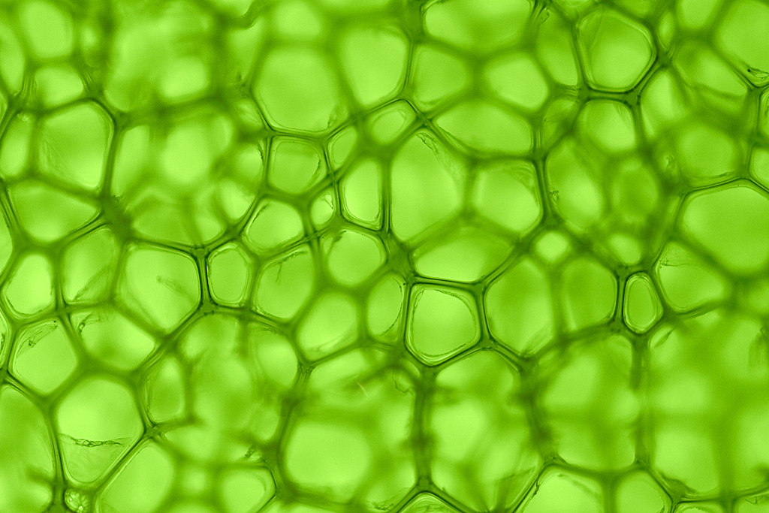
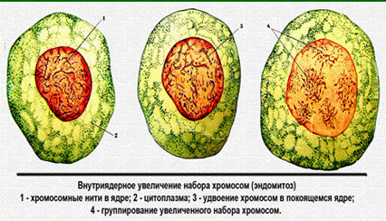
Эндомитоз
При этом типе деления после репликации ДНК не происходит разделения хромосом на две дочерние хроматиды. Это приводит к увеличению числа хромосом в клетке иногда в десятки раз по сравнению с диплоидным набором. Так возникают полиплоидные клетки. В норме этот процесс имеет место в интенсивно функционирующих тканях, например, в печени, где полиплоидные клетки встречаются очень часто. Однако с генетической точки зрения эндомитоз представляет собой геномную соматическую мутацию.

Slide 3
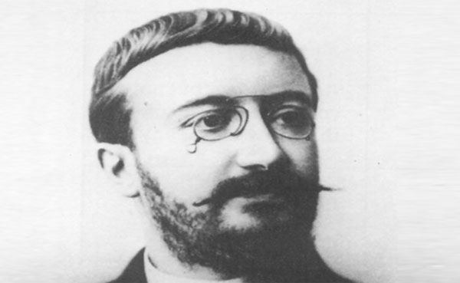
Политения - наличие в ядре некоторых соматических клеток или одноклеточных организмов гигантских многонитевой (политенных) хромосом, которые по размерам могут быть в сотни раз больше обычных хромосомы. Является результатом многократных удвоений хромосом без их различия и деления клетки. Впервые описана французским цитологом Бальбиани в 1881 году. Политения приводит к многократному повышению плоидности ядер.

Slide 4
Происходит кратное увеличение содержания ДНК (хромонем) в хромосомах без увеличения содержания самих хромосом. При этом количество хромонем может достигать 1000 и более, хромосомы при этом приобретают гигантские размеры. При политении выпадают все фазы митотического цикла, кроме репродукции первичных нитей ДНК. Такой тип деления наблюдается в некоторых высокоспециализированных тканях (печеночных клетках, клетках слюнных желез двукрылых насекомых). Политенные хромосомы дрозофил используются для построения цитологических карт генов в хромосомах.

Slide 7
Метод полиплоидии широко применяется селекционерами для создания новых сортов растений. Суть данного процесса заключается в увеличении числа наборов хромосом в клетках тканей организма, кратное одинарному (гаплоидному) набору хромосом. В результате происходит увеличение размеров самих клеток и всего организма в целом. Это фенотипические проявление полиплоидии.

